Slide 1
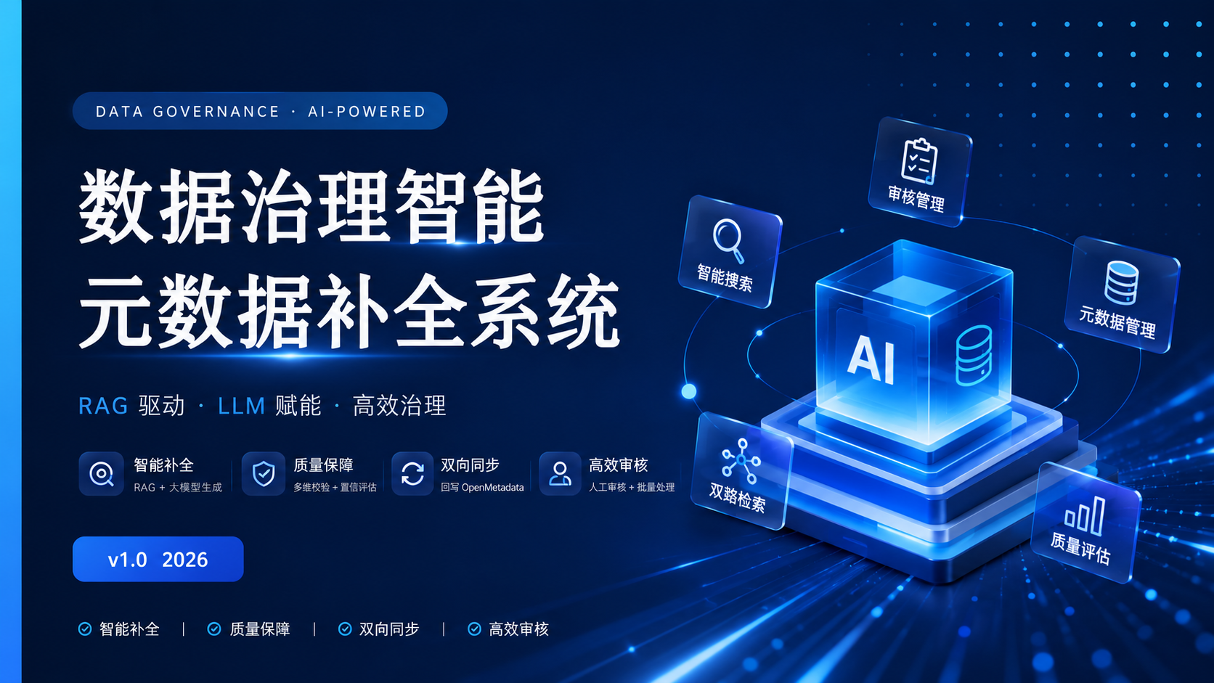
Notes:
本方案是数据治理智能补全系统，主要基于数据治理方法论+AI赋能元数据自动补全，持续提升数据资产标准化水平。

Slide 2
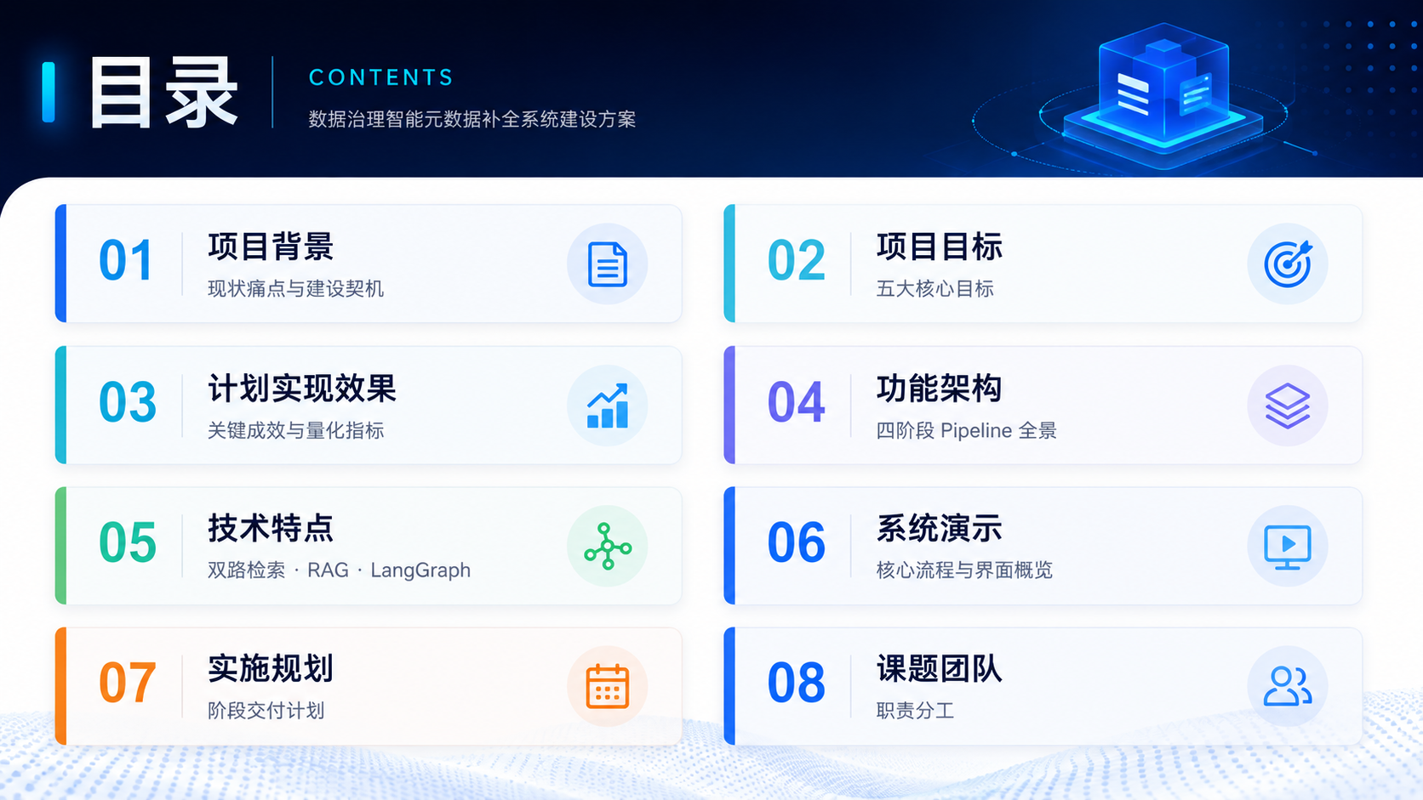
Notes:
材料主要介绍方案背景、预期目标、架构、核心技术、实施规划及团队

Slide 3
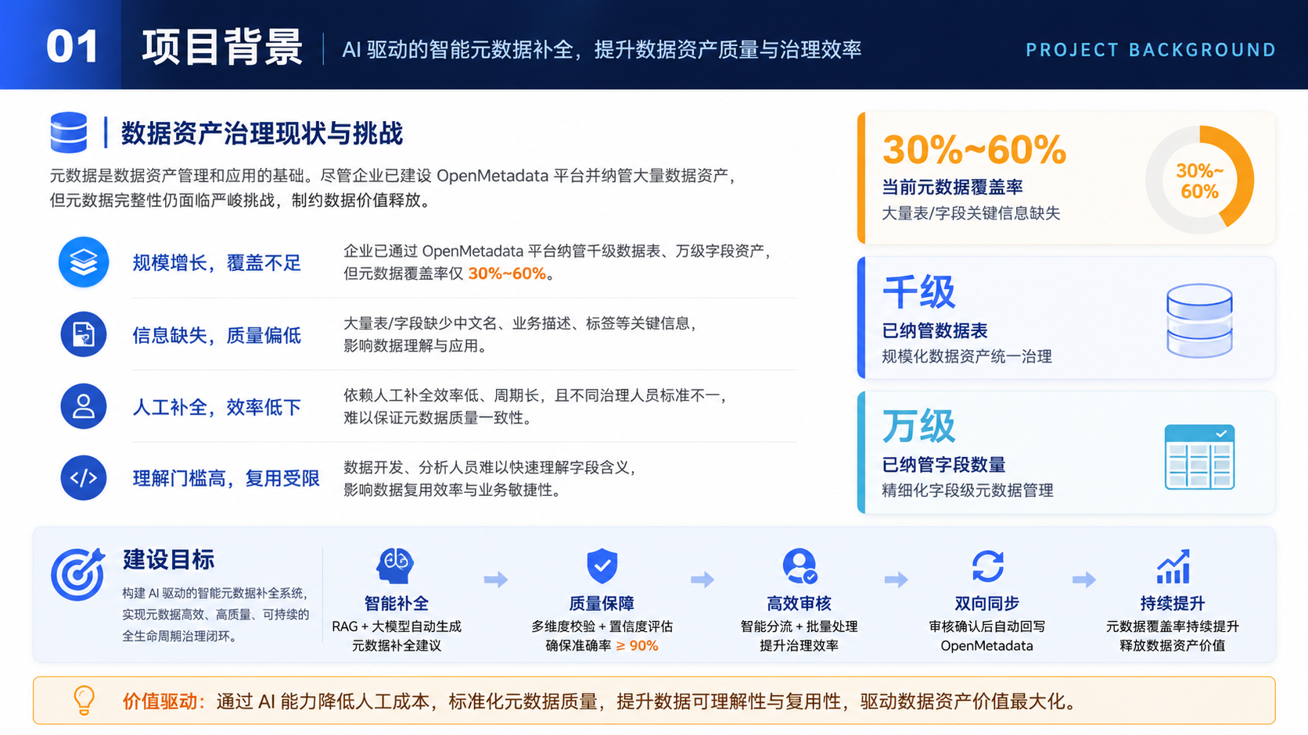
Notes:
项目背景： 基于中再保险客户的数据管控平台二期项目的实际需求，以及现场项目实施过程中的实际经验。

Slide 4
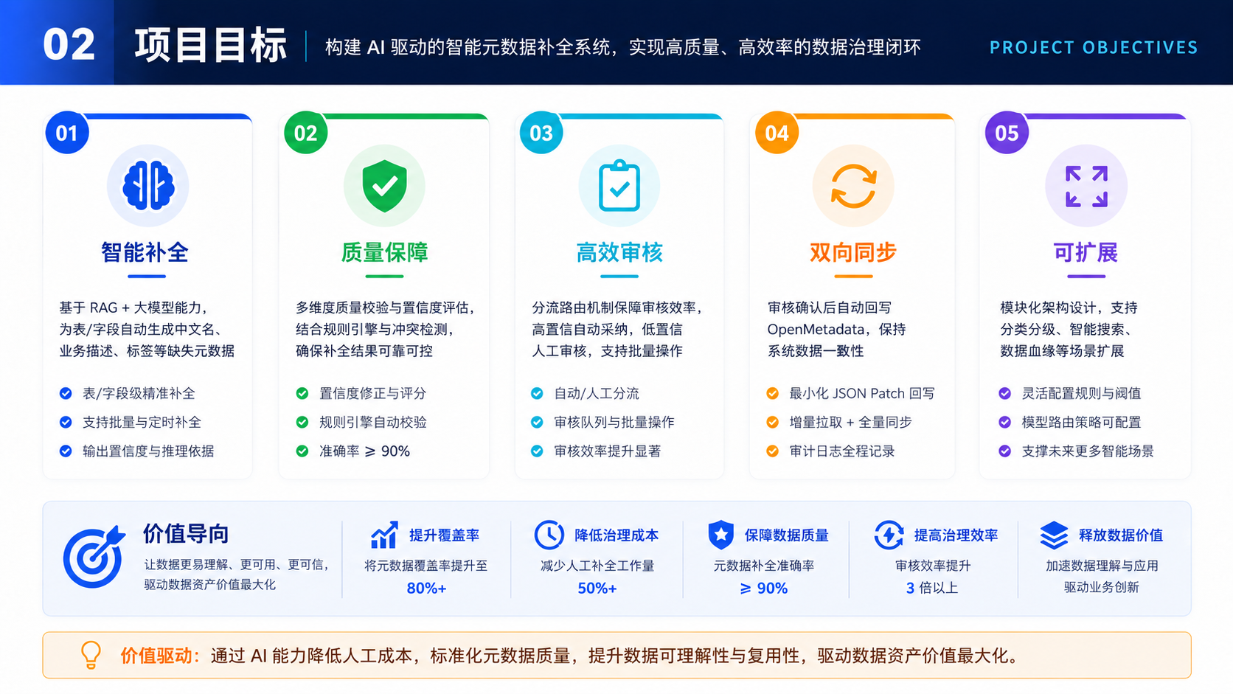
Notes:
方案目标：实现基于RAG与知识增强架构，构建覆盖多阶段的数据治理与元数据优化的闭环流程。

Slide 5
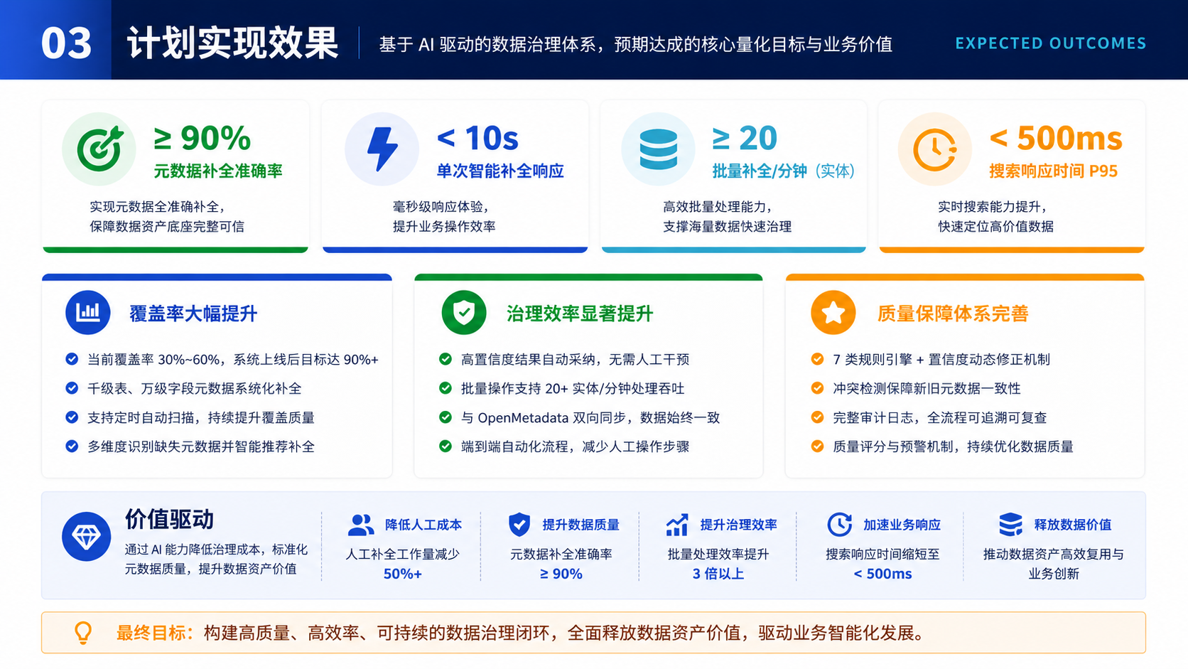
Notes:
经过验证：本方案在数据补全效率与覆盖率方面显著提升，整体效果可达到20%~60%质量提升及2倍以上效率优化。

Slide 6
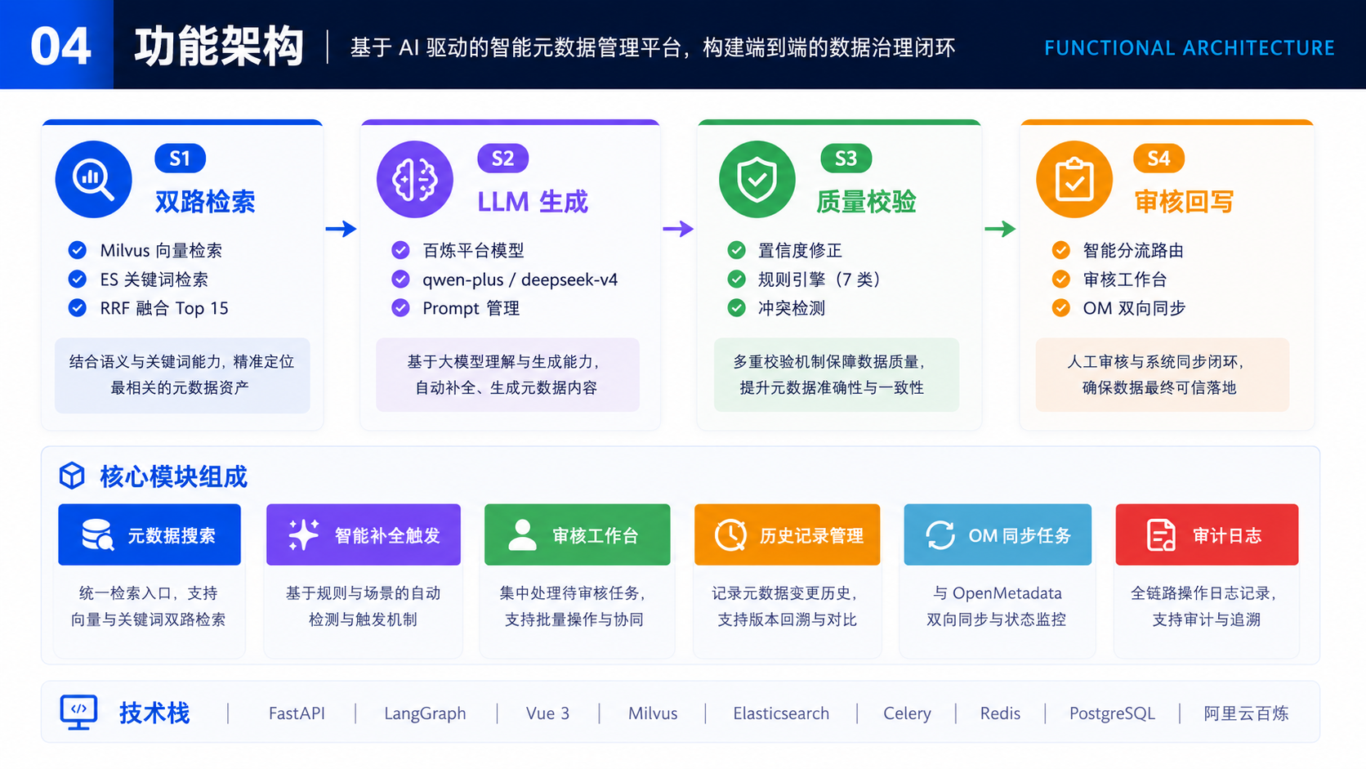
Notes:
本方案主要功能采用Qwen、DeepSeek等大模型与LangGraph编排框架，并结合Milvus、ES等组件构建技术底座。

Slide 7
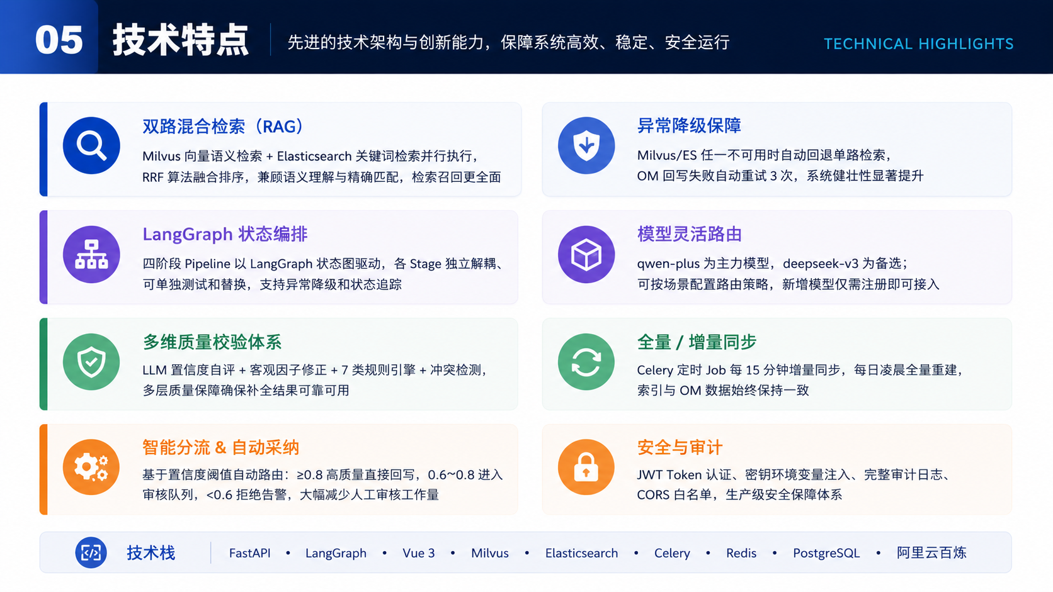
Notes:
方案的核心技术点是 通过Milvus + Elasticsearch + LangGraph构建完整RAG流水线，实现检索增强与多阶段处理的协同工作。

Slide 8
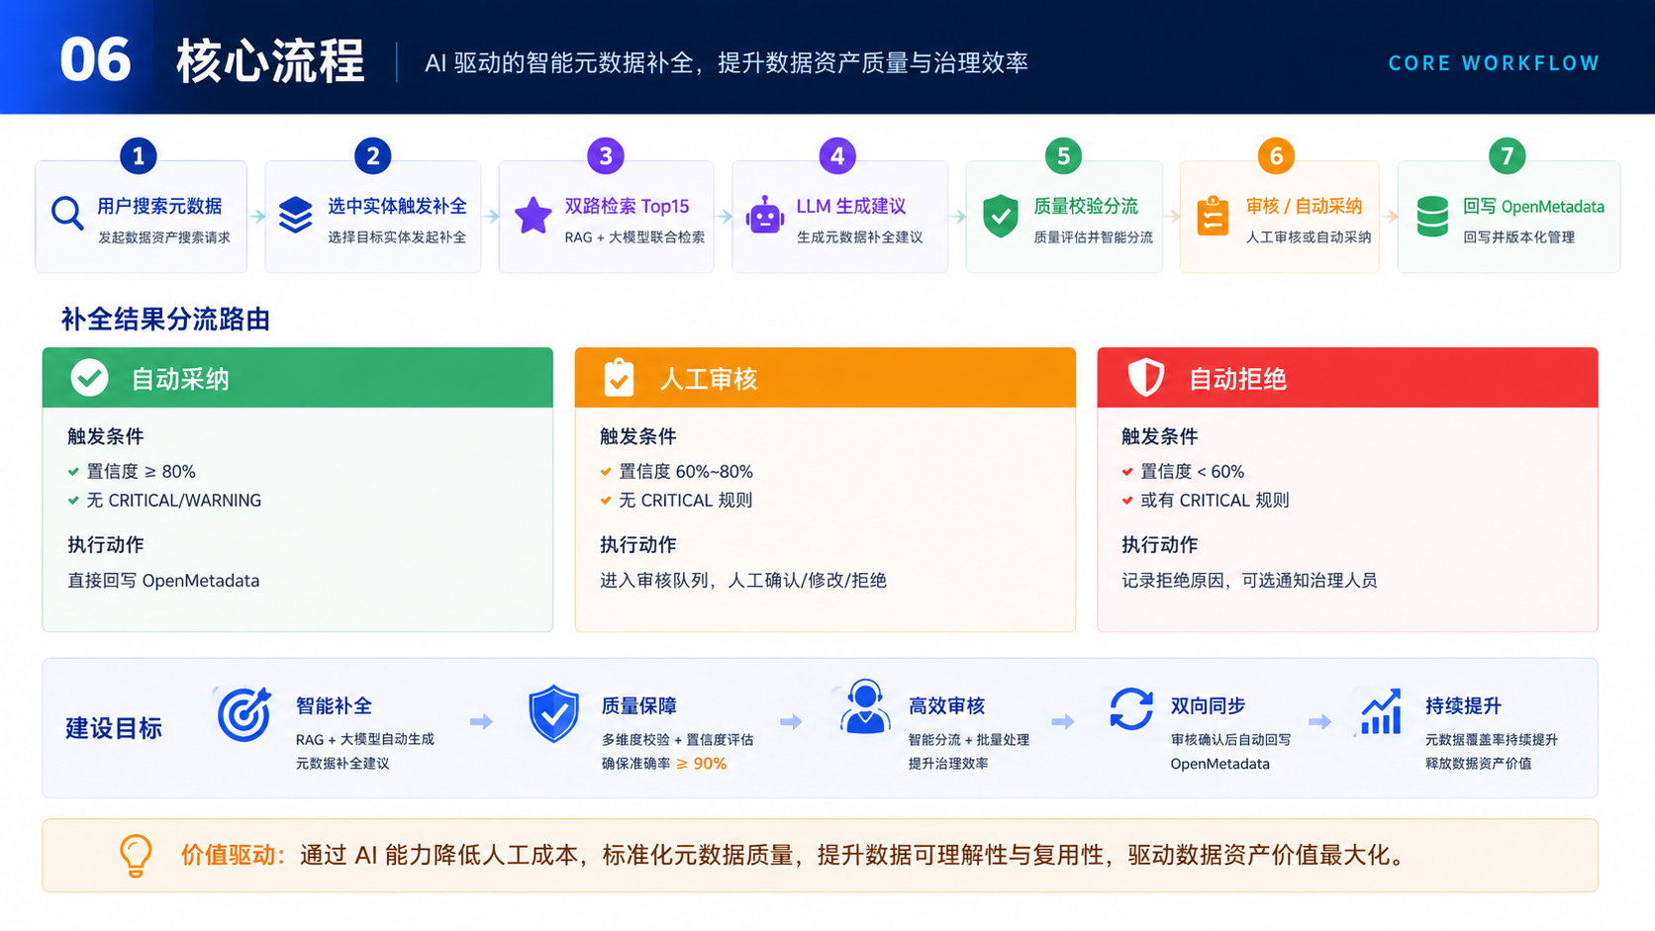
Notes:
本方案核心理念是 通过建立完善的质量评估、监控机制，对元数据补全结果进行多维度验证与持续优化。

Slide 9
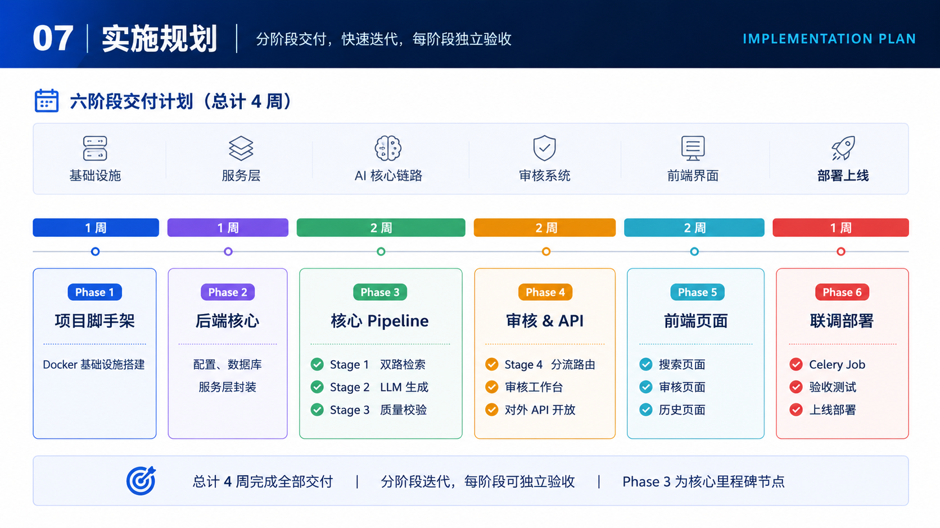
Notes:
本方案采用 AI辅助研发+AI赋能业务的实施路径，以分阶段+团队协作方式 实现从系统构建到雷蒙德环境的部署演示。

Slide 10
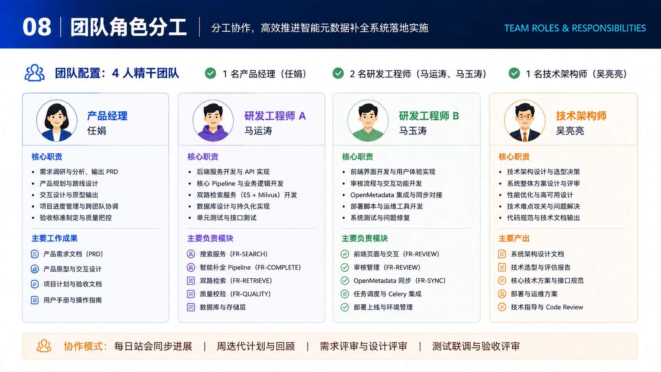
Notes:
项目团队合计4人，包括产品、研发、架构设计角色，分工明确，配合紧密。

